Slide 1

Sistema Bancário
Criptografia: segurança e privacidade de dados
Nícolas Guilherme Gonçalves Otávio
Benito Toniolo Marino

Slide 2

Benito Toniolo Marino
Nícolas Guilherme Gonçalves Otávio
Orientadora: Raquel Cristina
Coorientadores: Rita Carvalho e Wagner Schmidt

Slide 3




Tecnologias Utilizadas
Programa
Banco de Dados
Reconhecimento Facial

Slide 4
Apresentação
1.
1.
2.
2.
3.
3.
Tema
Origem do tema?
Por que escolhemos?
Onde está presente
Tipos de Criptografia
Exemplos de Roubos
Resolução
Nossa Proposta
Conceitos e Exemplos

Slide 5
Origem do Tema
01
Onde Surgiu?
Por que escolhemos esse tema?

Slide 6
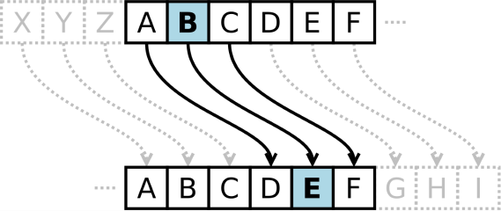
Onde esse tema surgiu?
- Surgiu a mais de 2000 anos atrás;
- Foi criado pelos espartanos e romanos, para que suas mensagens não fossem interceptadas;
- Divisão de cifras na Criptografia Clássica:
Scytale espartanos, de César e de Vigenère;
Exemplo da Cifra de César.

Slide 7
Porque escolhemos este tema?
Segurança virtual é um tema de extrema importância pelo fato de todos os dias estarmos em constante contato com a internet, nos tornando vulneráveis, com isso a dupla chegou na conclusão de que a criptografia é um assunto muito importante para todas as pessoas e empresas, visando a proteção e a privacidade dos clientes.

Slide 8




Ataques que aconteceram no Brasil em 2021
Serasa Experean
Lojas Renner
Foram roubados dados de mais de 200 milhões de brasileiros
O site da loja ficou horas fora do ar no mês de agosto.
CVC
Atento
Retomou suas operações 12 dias após um ataque cibernético.
Teve dados vazados no fim de outubro, por um ataque cibernético.
FORBES – 30 DEZ 2021

Slide 9
Não devemos pedir aos nossos clientes que façam um equilíbrio entre privacidade e segurança. Precisamos oferecer-lhes o melhor de ambos. Em última análise, proteger os dados de outra pessoa é proteger a todos nós.
“
“
— Tim Cook, CEO da Apple
KAPERSKY DALY – 4 JUN 2015

Slide 10
Onde é encontrado
02
Necessidade
Tipos e Ataques

Slide 11
Necessidade
Privacidade e segurança de dados é primordial para todas as pessoas e empresas, que prezam pela integridade de suas informações. Assaltos cibernéticos ocorrem muito em todo o mundo, e o Brasil está entre os 5 países com mais roubos e ataques do planeta.
Em base existem dois protocolos de criptografia, as simétricas e as assimétricas:

Slide 12


Protocólos Simétricos X Assimétricos
Simétrica
Assimétrica
Pode ser utilizada nas duas pontas de transmissão, assim é criptografado e descriptografado facilmente.
A chave de sua criptografia e descriptografia são diferentes, com isso não pode ser descriptografado.

Slide 13
Algoritmos de HASH
Além das criptografias simétricas e assimétricas existem também os protocolos de algoritmos em HASH, onde o texto é convertido para uma sequência de caracteres de tamanho fixo e único, para a identificação do texto original.
Eles são os mais presentes na nossa vida, e os protocolos mais famosos são o MD5 e o SHA-256.

Slide 14
Senha123 (Exemplo de HASH) MD5 - e7d80ffeefa212b7c5c55700e4f7193e SHA-265 - 55a5e9e78207b4df8699d60886fa070079463547b095d1a05bc719bb4e6cd251

Slide 15
Tipos de ataques cibernéticos
Assaltos cibernéticos ocorrem muito em todo o mundo, e o Brasil está entre os 5 países com mais roubos e ataques do planeta.
Entre todos os tipos de ataques, os principais são:
-Backdoor
-Phishing
-Spoofing
-Manipulação de URL
-Ataque DoS (Denial Of Service)
-Ataque DDoS
PODER360 – 30 JUL 2021

Slide 16
Solução do problema
03

Slide 17
Proposta para solução do problema
Conceito
Aplicativo bancário, que salvará os dados pessoais das pessoas por meio de criptografias não codificáveis, tornando assim os dados dos clientes bem mais seguros e protegidos
Banco BN
Para a criptografia, foi utilizado o protocolo MD5, que gera uma HASH de 32 caracteres, sendo letras ou números, e não pode ser descriptografado.

Slide 18
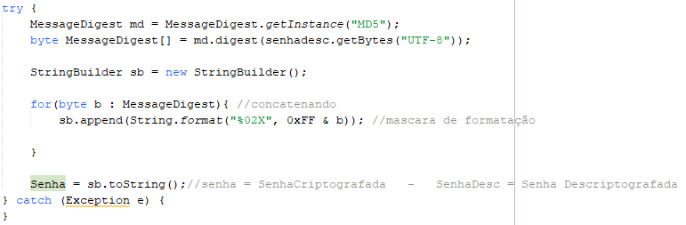
Criptografia
Estas linhas de código condizem à criptografia da variável senha,
onde ela será atribuída ao valor dela mesmo criptografado.
Então, se você digitar “senha123” em senha, será salvo e7d80ffeefa212b7c5c55700e4f7193e

Slide 19
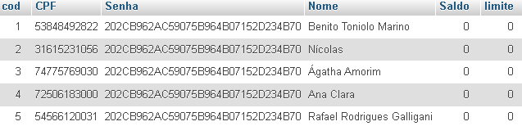
Banco de Dados
Esses valores são os dados do Banco de Dados,
e todas as senhas foram salvas como 123.

Slide 20
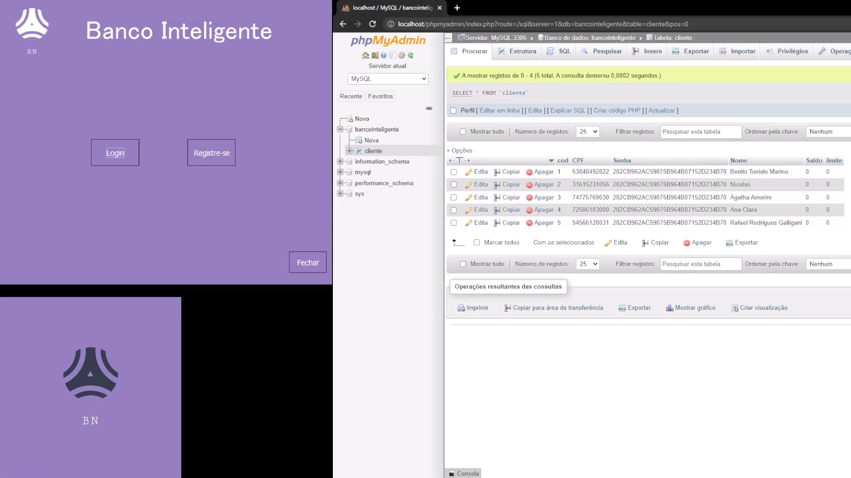
Projeto

Slide 21
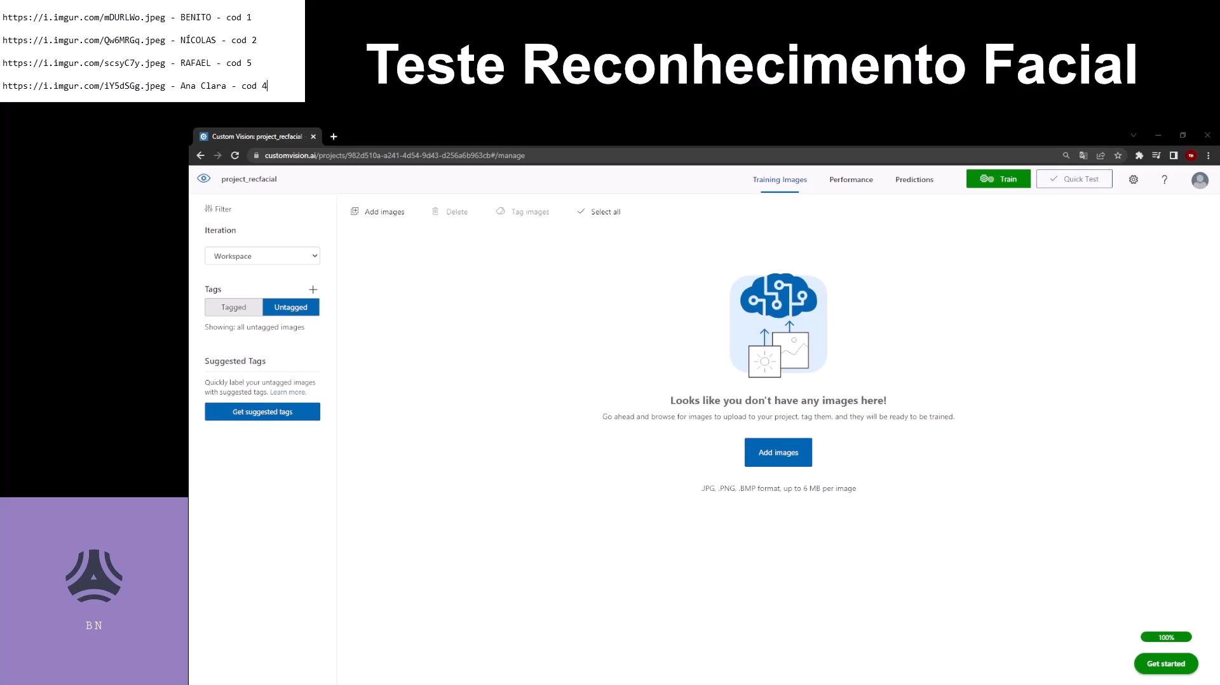
Reconhecimento Facial

Slide 22
REFERÊNCIAS BIBLIOGRÁFICA
https://forbes.com.br/forbes-tech/2021/12/5-ataques-ciberneticos-no-brasil-em-2021-que-geraram-alerta/
https://www.kaspersky.com.br/blog/tim-cook-speaks-about-privacy-security/5372/
https://www.poder360.com.br/brasil/brasil-e-o-5-pais-mais-afetado-com-ataques-ciberneticos-em-2021/#:~:text=Brasil%20%C3%A9%20o%205%C2%B0%20pa%C3%ADs%20mais%20afetado%20com%20ataques%20cibern%C3%A9ticos%20em%202021,-No%20mundo%2C%20o&text=O%20Brasil%20%C3%A9%20o%205,2021)
https://www.cnnbrasil.com.br/business/roubo-de-dados-bancarios-aumenta-80-durante-pandemia-saiba-como-se-proteger/
https://stefanini.com/pt-br/trends/artigos/seguranca-da-informacao-nos-bancos
https://www.bitmag.com.br/interpol-confirma-primeiro-assalto-cibernetico-bancos/
https://www.youtube.com/watch?v=TOWJ9m6u9Lo
https://g1.globo.com/economia/tecnologia/noticia/uber-admite-ter-sido-alvo-de-ataque-hacker-que-roubou-dados-de-57-milhoes-de-usuarios-em-2016.ghtml
https://dicionariocriativo.com.br/citacoes/criptografia/citacoes/desinforma%C3%A7%C3%A3o
https://ichi.pro/pt/5-citacoes-de-criptografia-famosas-explicadas-31886153890833
https://veja.abril.com.br/economia/brasil-perde-us-10-bilhoes-por-ano-com-cibercrime-diz-mcafee/
https://www.bradescoseguranca.com.br/html/seguranca_corporativa/pf/canais-digitais/bradesco-internet-banking/cadeado-de-seguranca.shtm

Slide 23
FIM

